Slide 1




Chủ đề:Trường Mầm non
Lĩnh vực phát triển nhận thức
Đề tài: Trò chuyện về trường mẫu giáo Hoa Tăng Bi
Lớp:Chồi
Giáo viên: H La De Mlô

Slide 2

TIẾN HÀNH

Slide 3







1.Ổn định tổ chức:
Gây hứng thú:
Cô và trẻ cùng hát bài:
“Trường chúng cháu là trường Mầm non”

Slide 4
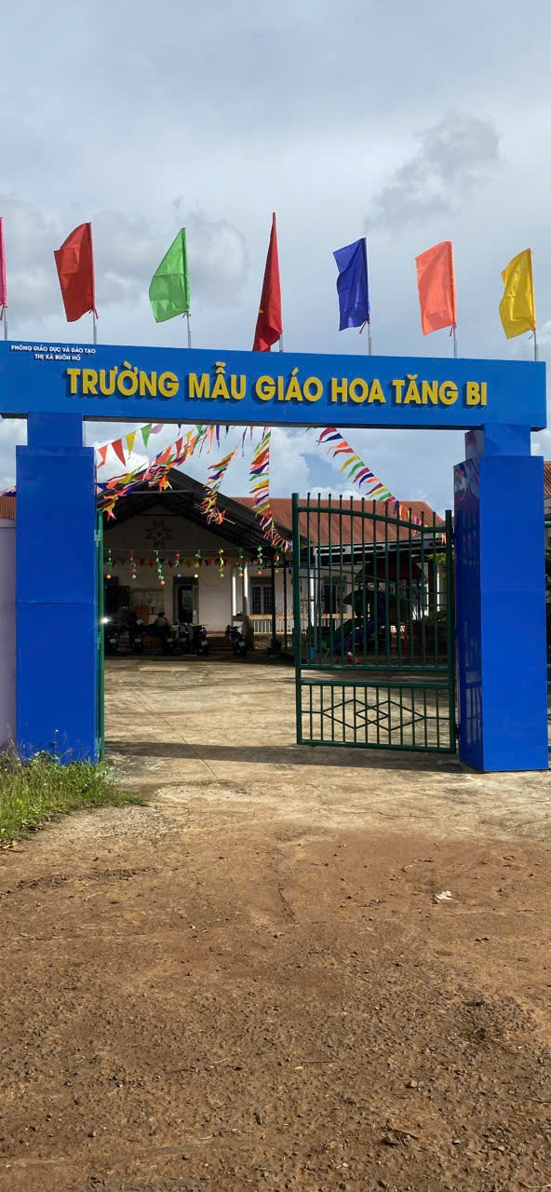
Trường MG Hoa Tăng Bi

Slide 5
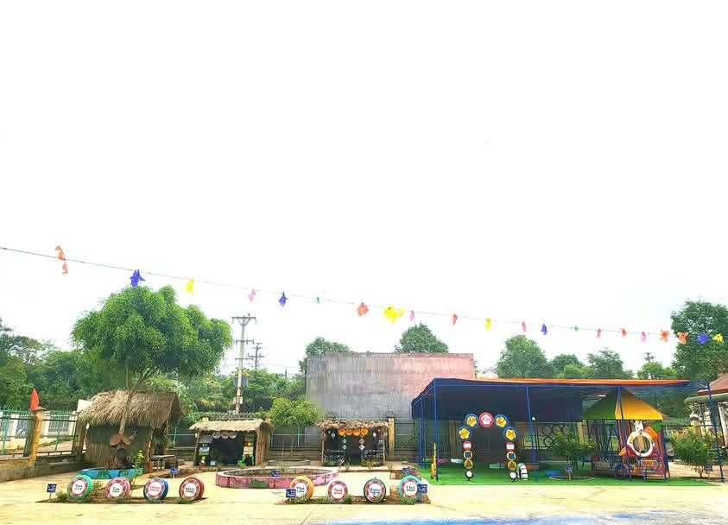
Vườn cổ tích

Slide 6
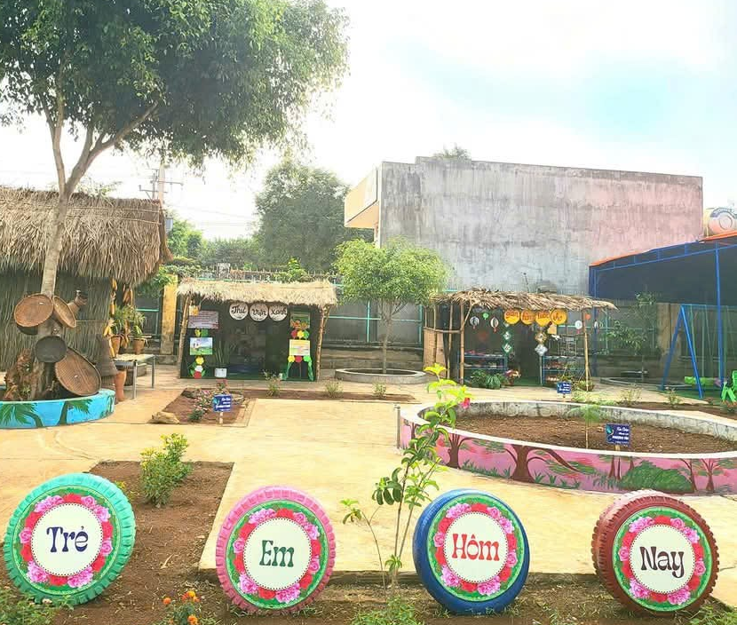

Slide 7
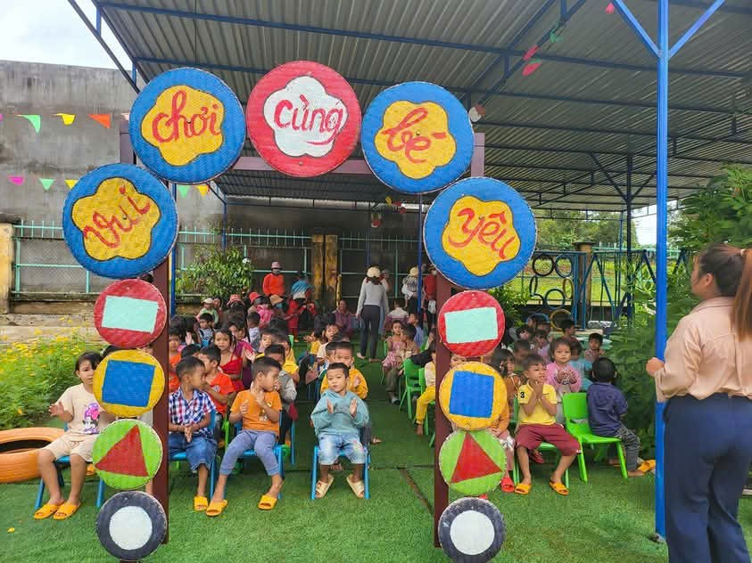

Slide 8
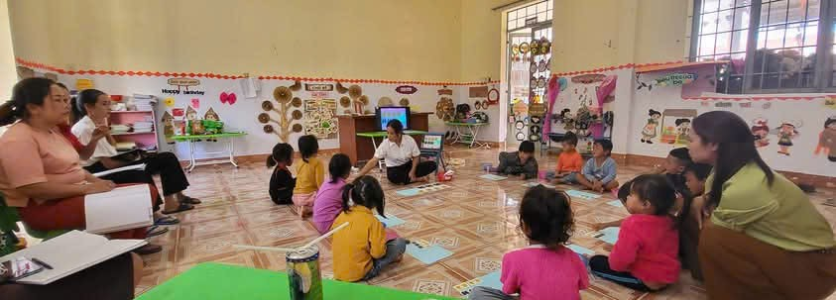
lớp đang học

Slide 9
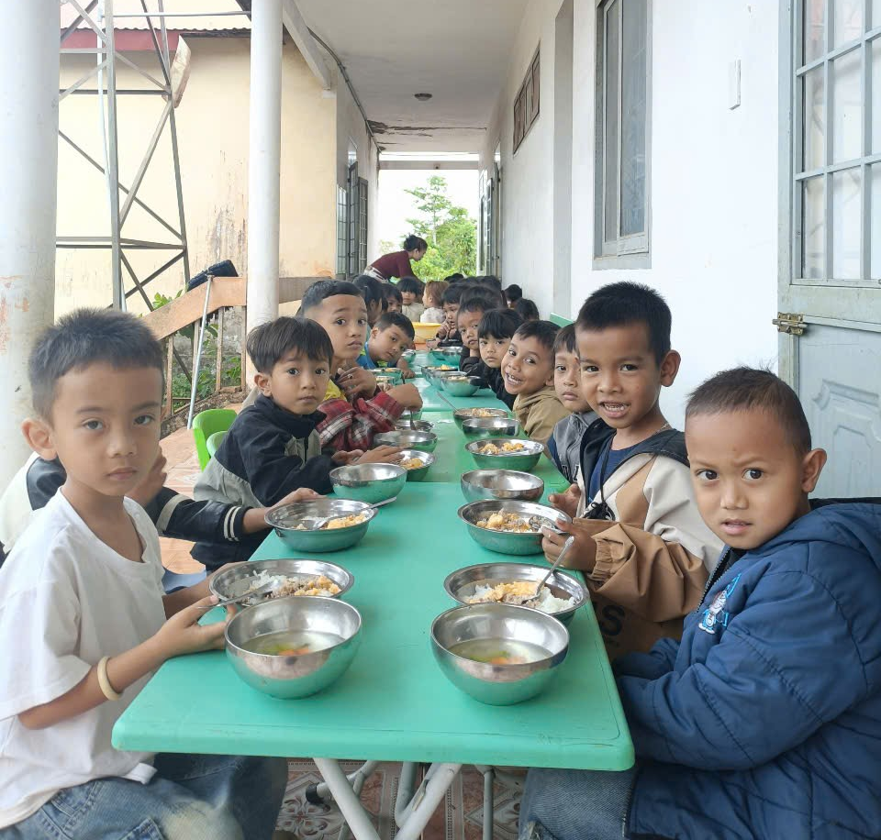
Giờ ăn
Giờ ăn cơm

Slide 10

BÀI HỌC ĐẾN ĐÂY LÀ KẾT THÚC
Chúc các bé
chăm ngoan, học giỏi

Slide 11

Chúc các cô sức khỏe

